Slide 1

数据仓库与数据挖掘
龙 军
jlong@csu.edu.cn 18673197878
计算机学院数据科学与工程系
2018-2019-1

Slide 2
第 9 章 神经网络

Slide 3
第 9 章 神经网络
9.1 神经网络概述与定义
9.1.1 神经网络概述
9.1.2 神经网络学习过程
9.2 限制玻尔兹曼机（RBM）
9.3 深度神经网络（DNN）
9.4 卷积神经网络（CNN）
9.5 循环神经网络（RNN）

Slide 4
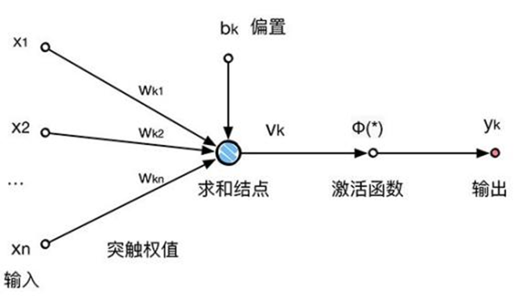
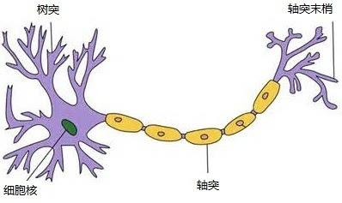
9.1.1 神经网络概述
生物神经网络（自然神经网络/Biological Neural Networks）一般是指生物的大脑神经元、细胞、触点等组成的网络，用于产生生物的意识，帮助生物进行思考和行动。
人工神经网络（类神经网络/Artificial Neural Networks，ANN）是一种基于模仿生物大脑神经结构和功能而进行信息处理的数学模型。是对人脑若干基本特性的抽象和模拟，常简称为神经网络。
人脑神经元结构
人工神经网络神经元模型

Slide 5
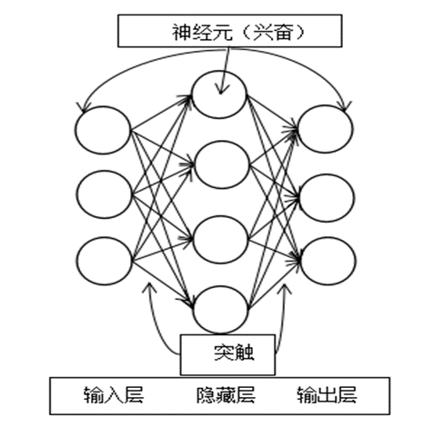
9.1.1 神经网络概述
神经元模型
神经网络是由多个简单处理单元彼此按照某种方式相互连接而形成的计算系统，该系统是靠其状态对外部输入信息的动态响应来处理信息。这些处理单元就是神经网络中最基本的成分：神经元模型。
在生物神经网络中，每个神经元会与其他的神经元相连，当它“兴奋”时候，就会向其他相连的神经元发送化学物质，从而会改变这些神经元内的电位；如果某神经元内的电位超过一个“阈值”(threshold)，那它会被激活，即兴奋起来，即继续向其他神经元发送化学物质。
神经网络从神经元涉及对输入值求加权和进行计算这一概念而获得灵感，通过加权计算和对应于突触完成值的缩放以及其和神经元值间的组合来模拟人脑的“兴奋”过程。

Slide 6
9.1.2 神经网络学习过程
学习是神经网络最重要的特征之一。一般来讲在平时学习、思考和识别事物时，就是可以看作为一个线路连接问题。能做的每一件事、能记住的事都是很多神经细胞连接起来以后产生的结果，这些连接是在不断与外界信息交互时大脑内部形成的，与人脑的学习相比较而言，神经网络的计算能力具有以下特点：
大规模的并行分布式结构
具有更强的记忆性学习能力
泛化能力
……

Slide 7
9.1.2 神经网络学习过程
神经网络的学习过程包括信息输入、模式加工和动作输出。
信息输入是指外界环境中的刺激作用于人的感觉器官之后，感受器将外部刺激转化为神经冲动传向大脑，并给大脑带来信息，供大脑进行加工。
模式加工是在信息输入的基础上，得到的感觉进入大脑内部的不同处理中心，在处理中心对信息进行分析和模式识别，然后编译存储到脑内相应的记忆区。
动作输出是大脑根据上面学习到的模型，在处理新的输入信息的时候会产生一系列的信号，送给其他的神经元比如运动神经元做出相应的动作。

Slide 8

9.1.2 神经网络学习过程
神经网络的学习过程包括信息输入、模式加工和动作输出。
例如人看到狗，大脑视觉皮层至少有30个不同区域会参与，每一区域负责处理一方面，比如皮毛、面部和动作等(这里可以类比卷积神经网络中的不同的卷积核提取不同的特征)。综合后形成完整图像存储到大脑。再看到狗时神经网络会被加强，区域间连接会更稳定，同时可能会有很多种狗，即接受新种类的信息时会重复模型训练(这里类似选用一类物体的很多图片，它们的颜色、体型等不同去训练一个神经网络，使得网络识别效果更好)。
这个过程使得大脑再见到狗的时候能够很快速准确的判断是狗。

Slide 9
第 9 章 神经网络
9.1 神经网络概述与定义
9.2 限制波尔兹曼机（RBM）
9.2.1 RBM的定义
9.2.2 RBM的学习过程
9.2.3 RBM的能量模型
9.3 深度神经网络（DNN）
9.4 卷积神经网络（CNN）
9.5 循环神经网络（RNN）

Slide 10
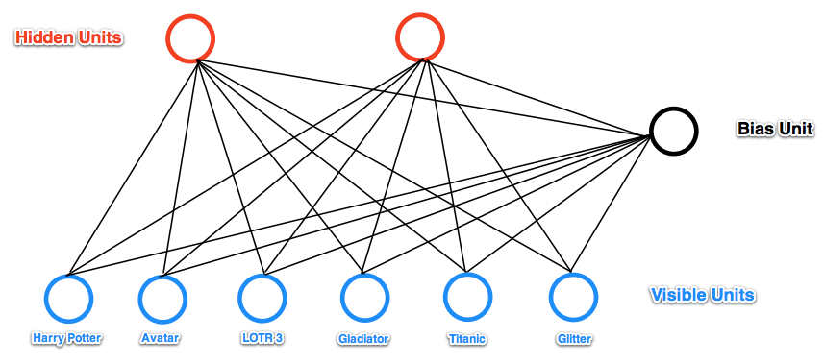
9.2.1 RBM的定义
受限玻耳兹曼机(RBM)是一种生成随机人工神经网络，可以学习其输入集合的概率分布。RBM是波尔兹曼机的一个变体，其限制是它们的神经元必须形成一个二部图：来自两组单元(通常称为“可见”和“隐藏”单位)之间可能有一个对称的连接；并且组内的节点之间没有连接。相比之下，“不受限制的”玻尔兹曼机可能在隐藏单元之间有连接。
经典RBM网络模型

Slide 11
9.2.1 RBM的定义
RBM定义具有三个要诀：1）两层结构图，可视层和隐藏层；2）同层无边，上下层全连接；3）二值状态值，前向反馈和逆向传播求权参。
定义具体描述如下：
RBM包含两个层，可见层和隐藏层。神经元之间的连接具有如下特点：层内无连接，层间全连接，显然RBM对应的图是一个二分图。一般来说，可见层单元用来描述观察数据的一个方面或一个特征，而隐藏层单元的意义一般来说并不明确，可以看作特征提取层。RBM和BM的不同之处在于，BM允许层内神经元之间有连接，而RBM则要求层内神经元之间没有连接，因此RBM的性质：当给定可见层神经元的状态时，各隐藏层神经元的激活条件独立；反之当给定隐藏层神经元的状态是，可见层神经元的激活也条件独立。

Slide 12
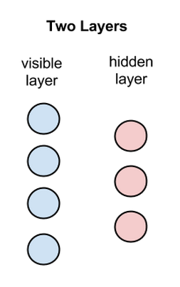
9.2.2 RBM的学习过程
RBM是有两个层的浅层神经网络，它是组成深度置信网络的基础部件。RBM的第一个层称为可见层，又称输入层，而第二个层是隐藏层。
上图中每个圆圈都是一个与神经元相似的单元，称为节点，运算在节点中进行。一个层中的节点与另一层中的所有节点分别连接，但与同一层中的其他节点并不相连。即层内部不存在通信－这就是受限玻尔兹曼机被受限原因。每个节点对输入进行处理和运算，判定是否继续传输输入的数据，而这种判定一开始是随机的。(在此处指与输入相乘的初始系数是随机生成的)

Slide 13
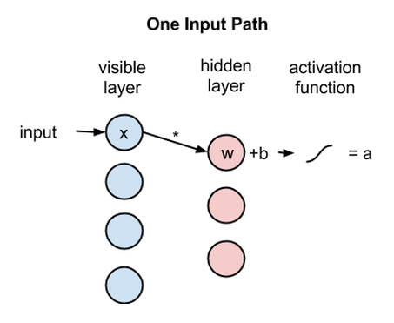
9.2.2 RBM的学习过程
如图展示的单个像素值x是如何通过这一双层网络。在隐藏层的节点1中x与一个权重相乘，再与所谓的偏差相加。这两步运算的结果输入到激活函数，得到节点的输出，即输入为x时通过节点的信号强度。

Slide 14
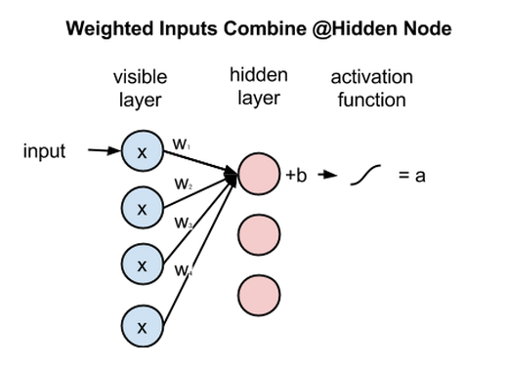
9.2.2 RBM的学习过程
如图展示一个隐藏节点如何整合多项输入。每个x分别与各自的权重相乘，乘积之和再与偏差相加，其结果同样经过激活函数运算得到节点的输出值。由于每个可见节点的输入都被传递至所有的隐藏节点，所以也可将RBM定义为一种对称二分图。

Slide 15
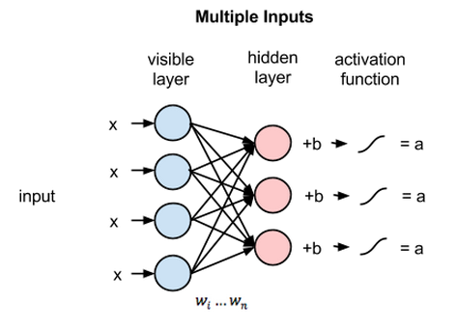
9.2.2 RBM的学习过程
在每个隐藏节点中，每个输入x都会与其对应权重w相乘。每个输入x会对应三个权重，因此总共有12个权重。两层之间的权重始终都是一个行数等于输入节点数、列数等于输出节点数的矩阵。每个隐藏节点会接收四个与对应权重相乘后的输入值。这些乘积之和与一个偏差值相加（至少能强制让一部分节点激活），其结果再经过激活运算得到每个隐藏节点的输出a。

Slide 16
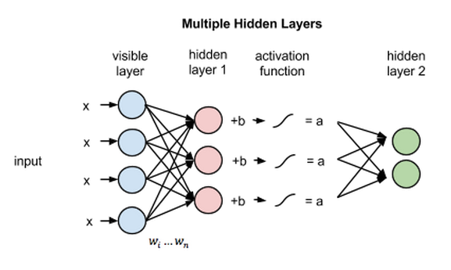
9.2.2 RBM的学习过程
如果这两个层属于一个深度神经网络，那么第一隐藏层的输出会成为第二隐藏层的输入，随后再通过任意数量的隐藏层，直至到达最终的分类层。（简单的前馈动作仅能让RBM节点实现自动编码器的功能）

Slide 17
9.2.2 RBM的学习过程
RBM的权重的学习算法：
1.取一个样本数据，把可见变量的状态设置为这个样本数据。随机初始化W。
2.根据式(9.12)的第一个公式来更新隐藏变量的状态，亦即h_{j}以P(h_{j}=1|v)的概率设置为状态1，否则为0。然后对于每个边v_{i}h_{j}，计算Pdata(v_{i}h_{j})=v_{i}*h_{j}(注意，v_{i}和h_{j}的状态都是取{0,1})。
3.根据h的状态和式(9.12)的第二个公式来重构v₁，并且根据v₁和式(9.12)的第一个公式来求得h₁，计算Pmodel(v_{1i}h_{1j})=v_{1i}*h_{1j}。
4.更新边v_{i}h_{j}的权重W_{ij}为W_{ij}=W_{ij}+L*(Pdata(v_{i}h_{j})=Pmodel(v_{1i}h_{1j})。
5.取下一个数据样本，重复1-4的步骤。
6.以上过程迭代K次。

Slide 18
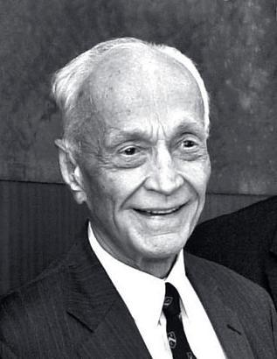
9.2.3 RBM的能量模型
限制玻尔兹曼机RBM与Hopfield网络及其能量函数密切相关。对Hopfield神经网络来说，当信号输入后，各神经元的状态会不断变化，最后趋于稳定或呈现周期性震荡。
Hopfield神经网络：Hopfiled神经网络是一种递归神经网络，由约翰·霍普菲尔顿在1982年发明。Hopfield网络是一种结合存储系统和二元系统的神经网络，它保证了向局部极小的收敛，但收敛到错误的局部极小值，而非全局极小的情况也可能发生。Hopfiled网络也提供了模拟人类记忆的模型。

Slide 19
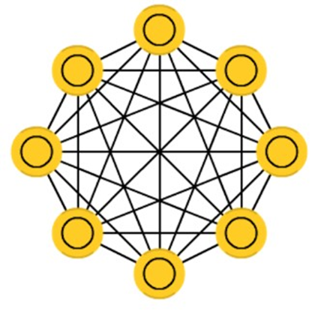
9.2.3 RBM的能量模型
首先Hopfield神经网络是一种单层互相全连接的反馈型神经网络。每个神经元既是输入也是输出，网络中的每一个神经元都将自己的输出通过连接权传送给所有其它神经元，同时又都接收所有其它神经元传递过来的信息。即：网络中的神经元在t时刻的输出状态实际上间接地与自己t-1时刻的输出状态有关。神经元之间互连接，所以得到的权重矩阵将是对称矩阵。
同时Hopfield神经网络成功引入能量函数的概念，使网络运行地稳定性判断有了可靠依据。
Hopfield神经网络结构图

Slide 20
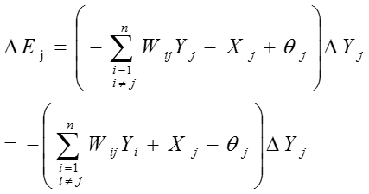
9.2.3 RBM的能量模型
RBM能量函数推导：
假设输入的变量为(a₁,a₂,a₃,a₄)，而在每一轮t神经元i的状态用y(i,t)来表示，再假设神经元激发函数为sigmod，其中激发界用t(i)表示，则容易得到以下递推式：
根据上列两个公式，这个神经元在下一轮是否会被激发，依赖原始的输入和其它神经元的反馈输入。假设对于任意输入，对于任意节点i在有限的时刻内能得到y(i,t+1)=y(i,t)，就说这个神经网络是稳定的。可以证明，当神经元激发函数是有界连续的，且神经网络各节点连接权重对阵，则Hopfield网络一定是稳定的。 对于一个稳定的神经网络。本书定义“能量”的增量为以下式子：

Slide 21
9.2.3 RBM的能量模型
RBM是一种基于能量(Energy-based)的模型，其可见变量v和隐藏变量h的联合配置(joint configuration)的能量为：
其中θ是RBM的参数{W, a, b}, W为可见单元和隐藏单元之间的边的权重，b和a分别为可见单元和隐藏单元的偏置(bias)。
有了v和h的联合配置的能量之后，就可以得到v和h的联合概率：
其中Z(θ)是归一化因子，也称为配分函数(partition function)。根据RBM能量模型可以将上式写为：
希望最大化观测数据的似然函数P(v)，P(v)可由求P(v,h)对h的边缘分布得到，通过最大化P(v)来得到RBM的参数，最大化P(v)等同于最大化log(P(v))=L(θ)

Slide 22
第 9 章 神经网络
9.1 神经网络概述与定义
9.2 限制玻尔兹曼机（RBM）
9.3 深度神经网络（DNN）
9.3.1 反向传播算法
9.3.2 反向传播算法改进
9.3.3 DNN激活函数选择
9.4 卷积神经网络（CNN）
9.5 循环神经网络（RNN）

Slide 23
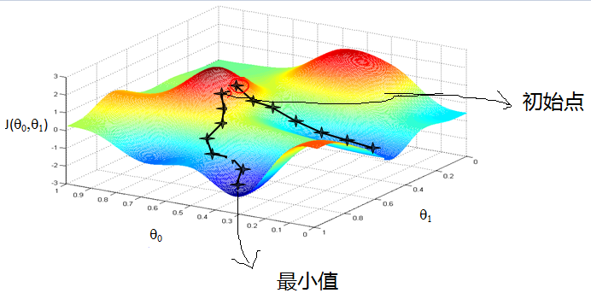
9.3.1 反向传播算法
反向传播算法机制前身：梯度下降法（Gradient Descent）
▪ 梯度：在微积分里面，对多元函数的参数求∂偏导，把求得的各个参数的偏导数以向量的形式表示就是梯度
在机器学习算法中，在最小化损失函数时，可以通过梯度下降法来一步步的迭代求解，得到最小化的损失函数，和模型参数值。同时如果我们需要求解损失函数的最大值，可利用梯度上升法来迭代。
上图是梯度下降的直观解释。比如山的某处且不知如何下山，即每走到一个位置，求当前位置梯度，沿梯度负方向向下走一步继续求解当前位置梯度，向这一步所在位置沿着最陡峭最易下山的位置走一步。直到觉得到了山脚，当然有可能并不是山脚，而是到了某一局部的低处。从上面的解释可以看出，梯度下降不一定能够找到全局的最优解，有可能是一个局部最优解。

Slide 24
9.3.1 反向传播算法
对DNN的损失函数用梯度下降法进行迭代优化求极小值的过程即为反向传播算法。对于最常见的损失函数—均方差来进行独立损失，即：
其中，$a^{L}$和y 为特征维度为n_{out}的向量,而${\left\|s\right\|}_{2}$为S的L₂范数
利用梯度下降法迭代求解每一层的W,b。对于输出层第L层，注意到输出层的W,b满足下式：
输出层的参数的损失函数变为：
再求解W,b的梯度：

Slide 25
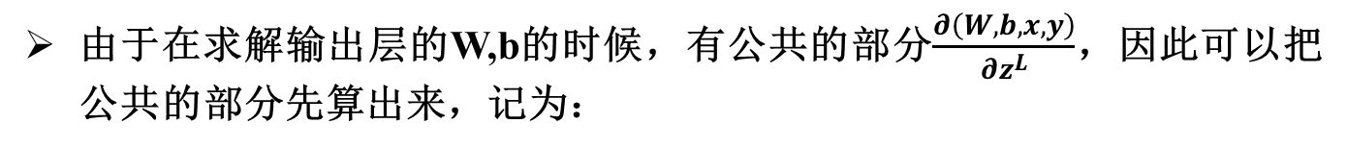
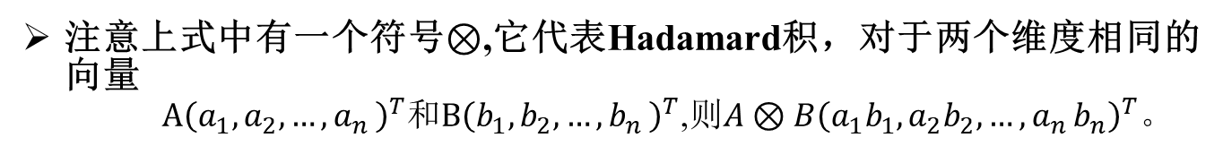
9.3.1 反向传播算法
注意上式中有一个符号$⊗$,它代表Hadamard积，对于两个维度相同的向量
${A\left(a_{1},a_{2}{,…,a}_{n}\right)}^{T}$和${B\left(b_{1},b_{2}{,…,b}_{n}\right)}^{T}$,则${A⊗B\left(a_{1}b_{1},a_{2}b_{2}{,…,a}_{n}b_{n}\right)}^{T}$。
由于在求解输出层的W,b的时候，有公共的部分$\frac{∂\left(W,b,x,y\right)}{∂z^{L}}$，因此可以把公共的部分先算出来，记为：
计算出输出层的梯度之后，在计算上一层L-1层的梯度，上上层L-2层的梯度需要进行递推操作，对第L层的未激活输出，它的梯度可以表示为：
根据前向传播算法有：

Slide 26
9.3.1 反向传播算法
所以根据以上公式可以计算出第l层的$W^{l},b^{l}$的梯度如下：
再用数学归纳法求出$δ^{l}$，就可以计算每一层的 $W^{l},b^{l}$

Slide 27
9.3.1 反向传播算法
梯度下降法分类与优缺点分析：
批量梯度下降法（Batch Gradient Descent，简称BGD）是梯度下降法最原始的形式，具体思路是在更新每一参数时都使用所有的样本来进行更新，即公式中的m表示样本的所有个数。
优点：全局最优解；易于并行实现；
缺点：当样本数目很多时，训练过程会很慢。
随机梯度下降法：具体思路是在更新每一参数时都使用一个样本来进行更新，也就是公式中的m等于1。每一次跟新参数都用一个样本，更新很多次。对比上面的批量梯度下降，迭代一次需要用到十几万训练样本，一次迭代不可能最优，如果迭代10次的话就需要遍历训练样本10次，这种跟新方式计算复杂度太高。不过SGD伴随的一个问题是噪音较BGD要多，使得SGD并不是每次迭代都向着整体最优化方向
优点：训练速度快；
缺点：准确度下降，并不是全局最优；不易于并行实现。从迭代的次数上来看，SGD迭代的次数较多，在解空间的搜索过程看起来很盲目。
小批量梯度下降法（Mini-batch Gradient Descent，简称MBGD）：它的具体思路是在更新每一参数时都使用一部分样本来进行更新，即公式中的m的值大于1小于所有样本的数量。为了克服上面两种方法的缺点，又同时兼顾两种方法的优点。
三种方法使用的情况：
如果样本量比较小，采用批量梯度下降算法。如果样本太大，或者在线算法，使用随机梯度下降算法。在实际的一般情况下，采用小批量梯度下降算法。

Slide 28
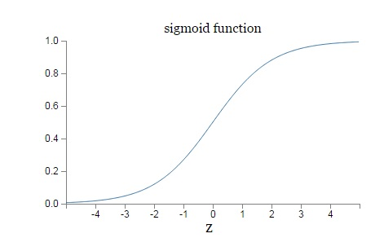
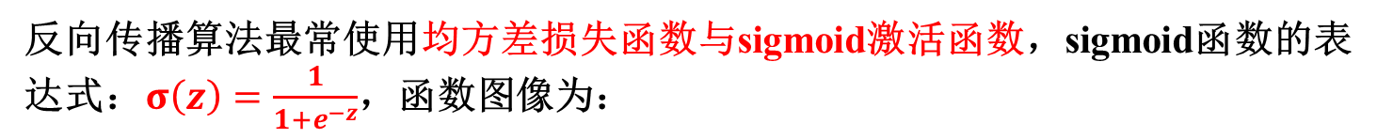
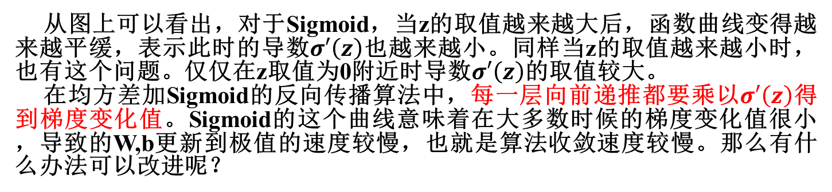
9.3.2 反向传播算法改进
反向传播算法最常使用均方差损失函数与sigmoid激活函数，sigmoid函数的表
达式：$σ\left(z\right)=\frac{1}{1+e^{−z}}$，函数图像为：
从图上可以看出，对于Sigmoid，当z的取值越来越大后，函数曲线变得越来越平缓，表示此时的导数$σ′\left(z\right)$也越来越小。同样当z的取值越来越小时，也有这个问题。仅仅在z取值为0附近时导数$σ′\left(z\right)$的取值较大。
在均方差加Sigmoid的反向传播算法中，每一层向前递推都要乘以$σ′\left(z\right)$得到梯度变化值。Sigmoid的这个曲线意味着在大多数时候的梯度变化值很小，导致的W,b更新到极值的速度较慢，也就是算法收敛速度较慢。那么有什么办法可以改进呢？

Slide 29
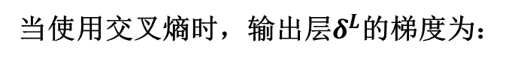
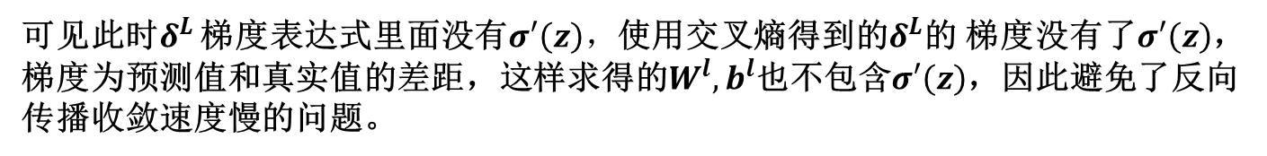
9.3.2 反向传播算法改进
由于Sigmoid的函数特性导致反向传播算法收敛速度慢的问题，可以选择更换掉Sigmoid，这是一种选择。不过另一种常见的选择是用交叉熵损失函数来代替均方差损失函数。
来看看每个样本的交叉熵损失函数的形式（其中●表示向量内积）：
当使用交叉熵时，输出层$δ^{L}$的梯度为：
可见此时$δ^{L}$ 梯度表达式里面没有$σ′\left(z\right)，$使用交叉熵得到的$δ^{L}$的 梯度没有了$σ′\left(z\right)$，梯度为预测值和真实值的差距，这样求得的$W^{l},b^{l}$也不包含$σ′\left(z\right)$，因此避免了反向传播收敛速度慢的问题。

Slide 30
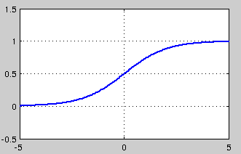
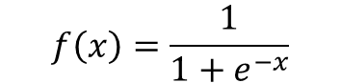
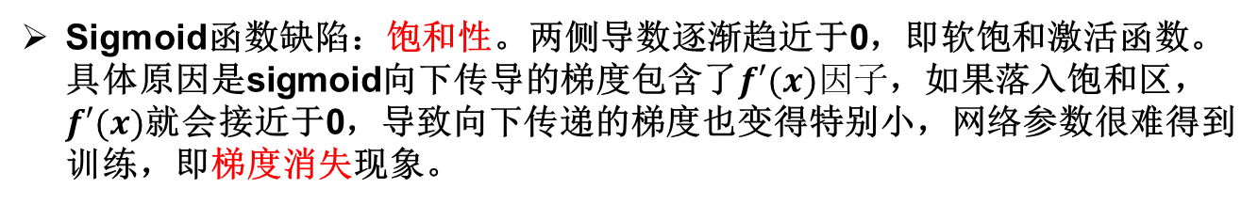
9.3.3 DNN激活函数选择
DNN激活函数--sigmoid
最经典的激活函数-sigmoid函数，它在物理意义上最为接近生物神经元，sigmoid函数是一个有着S形曲线的数学函数，其（0,1）输出可以表示为概述或用于输入的归一化。在逻辑回归、人工神经网络中有着广泛的应用。Sigmoid函数的数学形式是：
$$f\left(x\right)=\frac{1}{1+e^{−x}}$$
函数图像：
Sigmoid函数缺陷：饱和性。两侧导数逐渐趋近于0，即软饱和激活函数。具体原因是sigmoid向下传导的梯度包含了$f′(x)因子$，如果落入饱和区， $f′(x)$就会接近于0，导致向下传递的梯度也变得特别小，网络参数很难得到训练，即梯度消失现象。

Slide 31
9.3.3 DNN激活函数选择
DNN激活函数--softmax
DNN分类模型要求是输出层神经元输出的值在0到1之间，同时所有输出值之和为1。现有的普通DNN是无法满足这个要求的。不过只要对现有全连接DNN稍作改良，即可用于解决分类问题。
在现有的DNN模型中，可以将输出层第i个神经元的激活函数定义为如下式

Slide 32
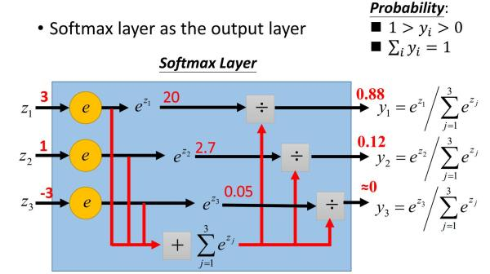
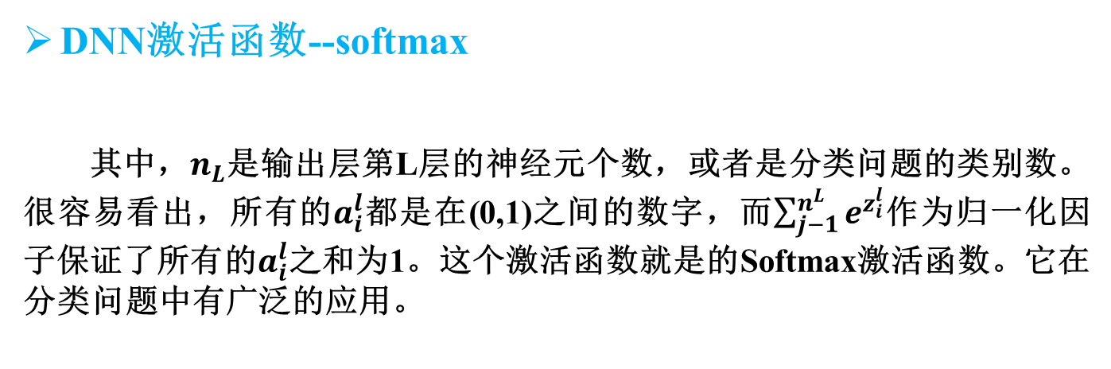
9.3.3 DNN激活函数选择
DNN激活函数--softmax
其中，$n_{L}$是输出层第L层的神经元个数，或者是分类问题的类别数。很容易看出，所有的$a_{i}^{l}$都是在(0,1)之间的数字，而$\sum_{j−1}^{n^{L}}{e^{z_{i}^{l}}}$作为归一化因子保证了所有的$a_{i}^{l}$之和为1。这个激活函数就是的Softmax激活函数。它在分类问题中有广泛的应用。
Softmax函数在BP算法中的使用

Slide 33
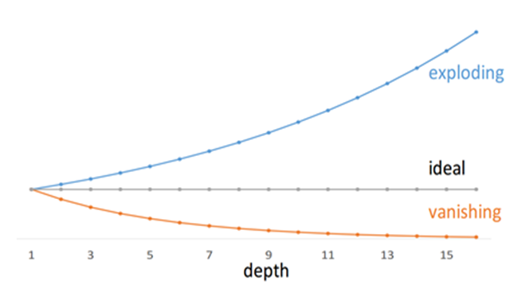
9.3.3 DNN激活函数选择
DNN激活函数
除去sigmoid和softmax激活函数，DNN常用的激活函数还有tanh函数、softplus函数、ReLUPreLU激活函数等。这些激活函数大多为sigmoid的变种函数，用以解决梯度爆炸与梯度消失问题。
梯度爆炸与梯度消失现象
梯度爆炸与梯度消失：DNN训练采反向传播算法，该方式使用链式求导，计算每层梯度的时候会涉及一些连乘操作，因此如果网络过深。如果连乘的因子大部分小于1，最后乘积的结果可能趋于0，也就是梯度消失，后面的网络层的参数不发生变化。那么如果连乘的因子大部分大于1，最后乘积可能趋于无穷，这就是梯度爆炸。

Slide 34
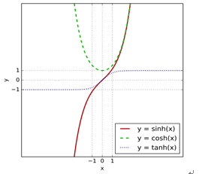
9.3.3 DNN激活函数选择
Tanh激活函数
Tanh激活函数是sigmoid函数的变种形式。
Tanh激活函数和Sigmoid激活函数的关系为：
Tanh函数图像

Slide 35
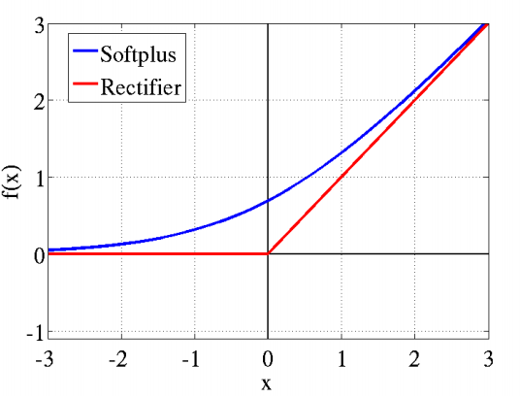
9.3.3 DNN激活函数选择
Softplus激活函数
Softplus其实就是Sigmoid函数的原函数，表达式为：
它的导数就是Sigmoid函数。softplus的函数图像和ReLU有些类似。
Softlpus函数图像

Slide 36
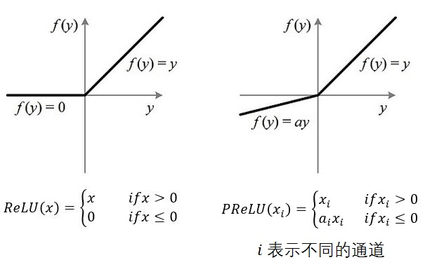
9.3.3 DNN激活函数选择
ReLU与PReLU
ReLU：修正线性单元，ReLU函数其实是分段线性函数，把所有的负值都变为0，而正值不变，这种操作被成为单侧抑制。
PReLU：它是ReLU的变种，特点是如果未激活值小于0，不是简单的直接变为0，而是进行一定幅度的缩小。
ReLU与PReLU函数图像

Slide 37
9.3.3 DNN激活函数选择
DNN代价函数与激活函数选择总结：
如果使用Sigmoid激活函数，则交叉熵损失函数一般肯定比均方差损失函数好。
如果是DNN用于分类，则一般在输出层使用Softmax激活函数和对数似然损失函数。
ReLU激活函数对梯度消失问题有一定程度的解决，尤其是在CNN模型中

Slide 38
第 9 章 神经网络
9.1 神经网络概述与定义
9.2 限制玻尔兹曼机（RBM）
9.3 深度神经网络（DNN）
9.4 卷积神经网络（CNN）
9.4.1 卷积神经网络定义与结构
9.4.2 CNN卷积、池化、全连接
9.4.3 CNN两个特点：空间排列与权值共享
9.5 循环神经网络（RNN）

Slide 39
9.4.1 卷积神经网络定义与结构
卷积神经网络的发展
早在1989年，Yann LeCun（现纽约大学教授）和他的同事们就发表了卷积神经网络（Convolution Neural Networks，简称CNN）的工作。
CNN是一种带有卷积结构的深度神经网络，通常至少有两个非线性可训练的卷积层，两个非线性的固定卷积层（又叫Pooling Layer）和一个全连接层，一共至少五个隐藏层。
CNN的结构受到著名的Hubel-Wiesel生物视觉模型的启发，尤其是模拟视觉皮层V1和V2层中Simple Cell和Comlex Cell的行为
CNN近年来在多个方向持续发力，在语音识别、人脸识别、通用物体识别、运动分析、自然语言处理甚至脑电波分析方面均有突破。

Slide 40

9.4.1 卷积神经网络定义与结构
卷积神经网络关键概述
卷积神经网络与普通神经网络的区别在于，CNN包含了一个由卷积层和子采样层构成的特征抽取器。在CNN的一个卷积层中，通常包含若干个特征平面(feature Map)，每个特征平面由一些矩形排列的的神经元组成，同一特征平面的神经元共享权值，这里共享的权值就是卷积核。共享权值（卷积核）带来的直接好处是减少网络各层之间的连接，同时又降低了过拟合的风险。子采样也叫做池化通常有均值池化和最大池化。池化可以看作特殊的卷积过程。卷积和池化大大简化了模型复杂度，减少了模型的参数。
卷积神经网络由三部分构成：第一部分是输入层；第二部分由n个卷积层和池化层的组合组成；第三部分由一个全连结的多层感知机分类器构成。

Slide 41
9.4.2 CNN卷积、池化、全连接
卷积神经网络结构
卷积层(Convolutional layer)，卷积神经网路中每层卷积层由若干卷积单元组成，每个卷积单元的参数都是通过反向传播算法优化得到的。卷积运算的目的是提取输入的不同特征，第一层卷积层可能只能提取一些低级的特征比如边缘、线条和角等层级，更多层的网络能从低级特征中迭代提取更复杂的特征。
线性整流层(Rectified Linear Units layer, ReLU layer)，这一层神经的活性化函数使用线性整流，即f(x)=max(0,x)。
池化层(Pooling layer)，通常在卷积层之后会得到维度很大的特征，在池化层需要将特征切成几个区域，取其最大值或平均值，从而得到新的、维度较小的特征。

Slide 42
9.4.2 CNN卷积、池化、全连接
卷积神经网络结构
全连接层( Fully-Connected layer)，把所有局部特征结合变成全局特征，用来计算最后每一类的得分。全连接层和卷积层可以相互转换：
对于任意一个卷积层，要把它变成全连接层只需要把权重变成一个巨大的矩阵，其中大部分都是0 。除了一些特定区块(因为局部感知)，而且好多区块的权值还相同(由于权重共享)。
相反地，对于任何一个全连接层也可以变为卷积层。比如，一个K＝4096K＝4096的全连接层，输入层大小为7*7*5127*7*512，它可以等效为一个 F=7, P=0, S=1, K=4096\F=7, P=0, S=1, K=4096的卷积层。换言之，可以把 filter size 正好设置为整个输入层大小。

Slide 43
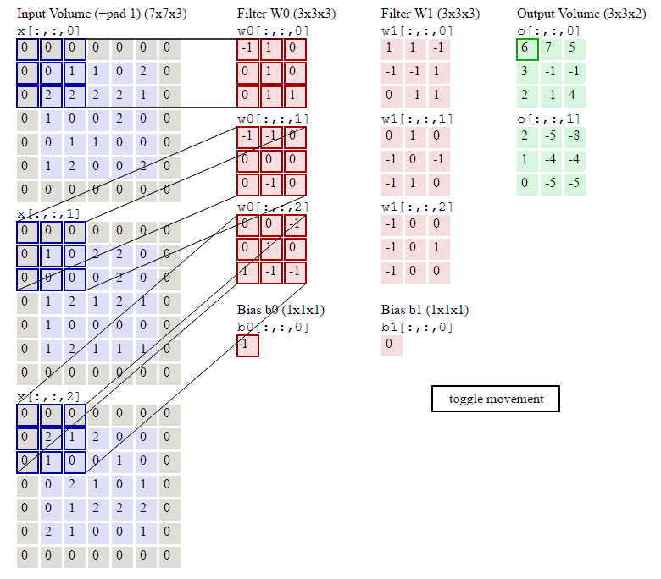

9.4.2 CNN卷积、池化、全连接
简单卷积核运算
彩色图多通道卷积核运算

Slide 44
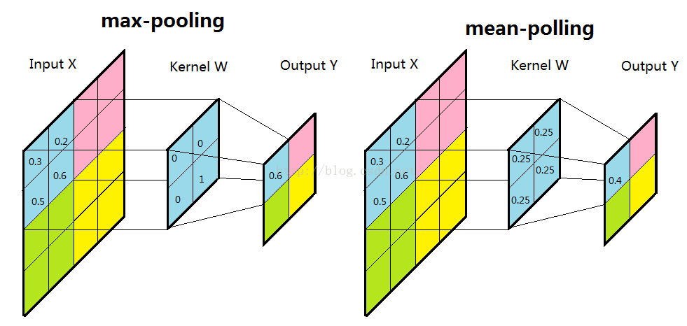
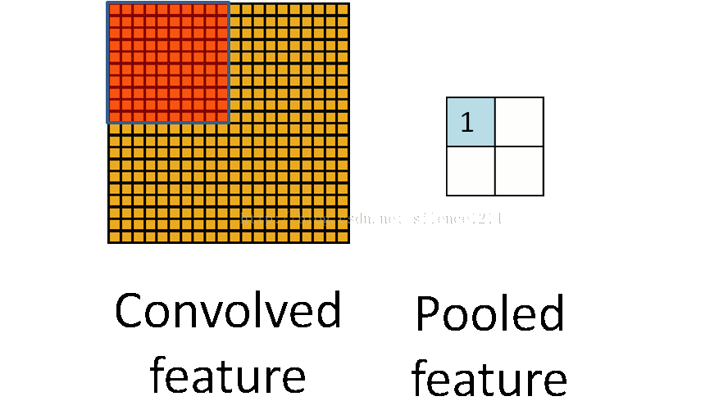
9.4.2 CNN卷积、池化、全连接
最大值池化演示
池化有两种形式，一种是均值池化（mean-pooling），一种是最大值池化（max-pooling）两种池化看成特殊的卷积过程，如图上图所示：
均值池化的卷积核中每个权重都是0.25，卷积核在原图inputX上的滑动的步长为2。均值池化的效果相当于把原图模糊缩减至原来的1/4。
最大值池化的卷积核中各权重值中只有一个为1，其余均为0，卷积核中为1的位置对应inputX被卷积核覆盖部分值最大的位置。卷积核在原图inputX上的滑动步长为2。最大值池化的效果是把原图缩减至原来的1/4，并保留每个2*2区域的最强输入。

Slide 45
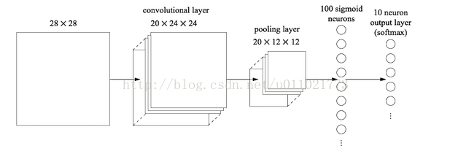
9.4.2 CNN卷积、池化、全连接
卷积神经网络的最后，通常有一两层全连接层，全连接一般会把卷积输出的二维特征图转化成一维向量。
最后的两列就是两个全连接层，在最后一层卷积结束后，进行了最后一次池化，输出了20个12*12的图像，然后通过了一个全连接层变成了1*100的向量。
这是有20*100个12*12的卷积核卷积出来的，对于输入的每一张图，用了一个和图像一样大小的核卷积，这样整幅图就变成了一个数。如果厚度是20，就是20个核卷积完后相加求和。这样就能把一张图高度浓缩成一个数。
全连接的目的是因为传统的网络我们的输出都是分类，也就是几个类别的概率甚至就是一个数，即类别号，这样方便最后的分类或回归。
由于全连接的参数很多，例如图中就有20*12*12*100个参数，全连接前一层卷积，假设卷积核是7*7的，厚度是64，会有5*5*64，所以尽量避免全连接减少参数，因此这里用到全局平均值，也就是最后一层对feature map（最后一层卷积的输出结果）直接求平均值。有多少分类就训练多少层。

Slide 46
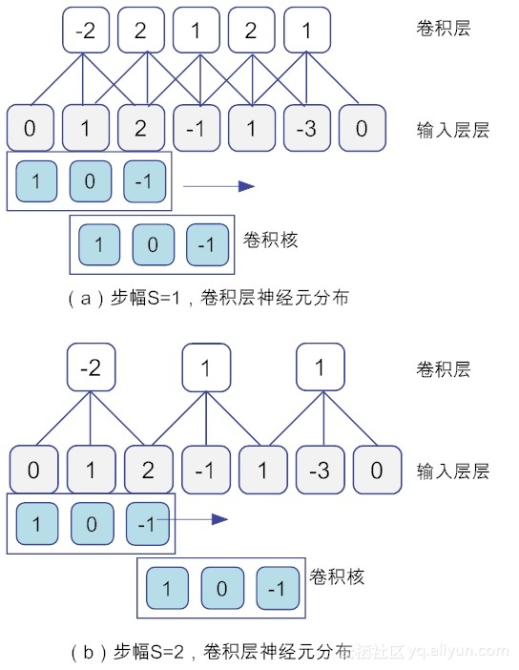
9.4.3 CNN两个特点：空间排列与权值共享
空间排列
空间排列：深度（depth）、步幅（stride）、补零（zero-padding）
深度：卷积核的深度对应的是卷积核的个数
步幅：即滤波矩阵在输入矩阵上滑动跨越的单元个数。
设步幅大小为S，当S为1时，滤波器每次移动一个像素的位置。当S为2时，每次移动滤波器会跳过2个像素。S越大，卷积得到特征图就越小。以一维数据为例，当卷积核为[1，0，-1]，输入矩阵为[0, 1, 2, -1, 1, -3, 0]时，如图显示了步幅分别为1和2卷积层的神经元分布情况。

Slide 47
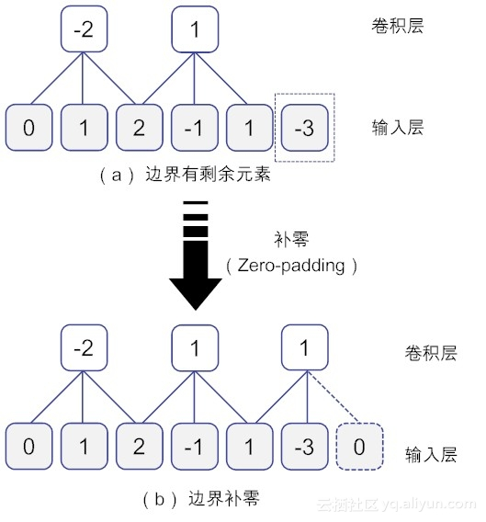
9.4.3 CNN两个特点：空间排列与权值共享
空间排列
补零：补零操作通常用于边界处理。在有些场景下，卷积核的大小并不一定刚好就被输入数据矩阵的维度大小整除。这就需要在输入矩阵的边缘使用零值进行填充，使得在输入矩阵的边界处的大小刚好和卷积核大小匹配
举例说明这个概念。假设步幅S的大小为2，为了简单起见，我们假设输入数据为一维矩阵 [0, 1, 2, -1, 1, -3]，卷积核为[1, 0, -1]，在卷积核滑动两次之后，此时输入矩阵边界多余一个“-3”，不够滑动第3次，如图所示。此时，便可以在输入矩阵填入额外的0元素，使得输入矩阵变成[0, 1, 2, -1, 1, -3, 0]，这样一来，所有数据都能得到处理。

Slide 48
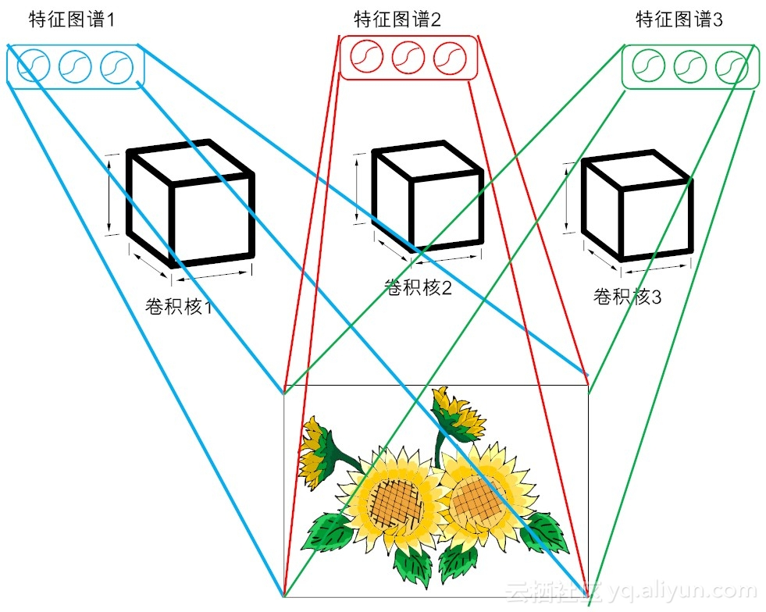
9.4.3 CNN两个特点：空间排列与权值共享
权值共享
以CIFAR-10为例，一个原始的图像大小为32×32×3，假设有100个卷积核，每个卷积核的大小为5×5×3，步幅为1，没有补零。考虑一个卷积核对应的特征图谱大小是28×28，即对应有28×28神经元。而每个神经元以卷积核大小5×5×3连接前一层，它的连接参数个数为（28×28）×（5×5×3）。如果考虑所有的100个卷积核（在不考虑偏置参数的情况下）连接的参数个数为（5×5×3）×（28×28）×100 = 5,880,000。
从数据特征上来看，把每个卷积核当作一种特征提取方式，这种方式与图像等数据位置无关。对于同个卷积核，在一个区域提取的特征同样适用于于其他区域。基于权值共享策略，将卷积层神经元与输入数据相连，同属于一个特征图谱的神经元共用一个权值参数矩阵，如图所示。经过权值共享处理后，CIFAR-10的连接参数一下子锐减为5×5×3×1×100 = 7500。

Slide 49
第 9 章 神经网络
9.1 神经网络概述与定义
9.2 限制玻尔兹曼机（RBM）
9.3 深度神经网络（DNN）
9.4 卷积神经网络（CNN）
9.5 循环神经网络（RNN）
9.5.1 RNN概述
9.5.2 LSTM解析
9.5.3 循环神经网络典型应用介绍

Slide 50
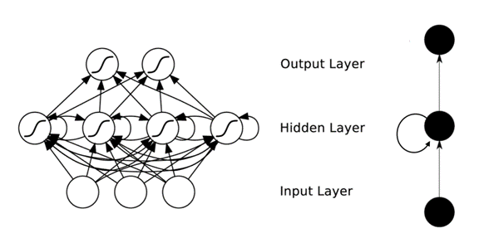

9.5.1 RNN概述
循环神经网络RNN，即一个序列当前的输出与前面的输出也有关。具体的表现形式为网络会对前面的信息进行记忆并应用于当前输出的计算中，即隐藏层之间的节点不再无连接而是有连接的，并且隐藏层的输入不仅包括输入层的输出还包括上一时刻隐藏层的输出。
左侧是RNN的原始结构， 右侧是RNN在时间上展开的结果
RNN的结构，本质上和全连接网络相同
典型RNN结构

Slide 51
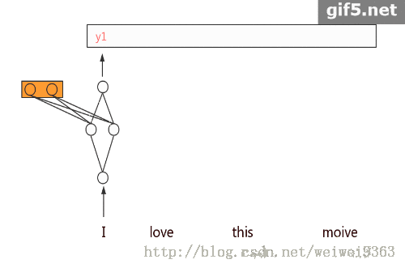
9.5.1 RNN概述
RNN是一类用于处理序列数据的神经网络，时间序列数据是指在不同时间点上收集到的数据，这类数据反映了某一事物、现象等随时间的变化状态或程度。这是时间序列数据的定义，当然这里也可以不是时间，比如文字序列，但总归序列数据有一个特点——后面的数据跟前面的数据有关系。
循环神经网络可以根据时间维度展开，这主要是因为RNN的的输入是具有时间序列的。这一点是和全连接网络最大的不同，输入决定了RNN的结构。 假设RNN的输入是一句话，这句话中有多个单词，那么RNN需要forward多次，如下图所示
▪ 橙色部分是上一个时刻的隐层的值，可以直观的理解为“记忆”
▪ 当前时刻的输出与当前时刻的输入还有记忆有关。
▪ RNN对一个样本需要做多次forward，这一点与全连接网络不一样，全连接网络对一个样本只做一次forward。

Slide 52
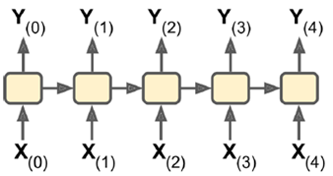
9.5.1 RNN概述
RNN分类
当前RNN主要是分为以下四类：
Sequence-to-Sequence Sequence-to-Vector
Vector-to-Sequence Encoder-Decoder
Sequence-to-Sequence：输入输出都是一个序列。
例如股票预测中的RNN，输入是前N天价格，输出明天的股市价格。
向量表示图

Slide 53
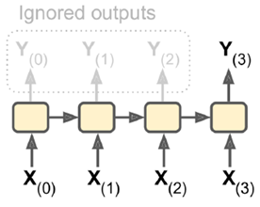
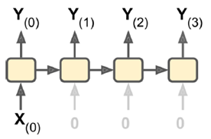
9.5.1 RNN概述
RNN分类
Sequence-to-Vector：输入是一个序列，输出单一向量。
例如，输入一个电影评价序列，输出一个分数表示情感趋势（喜欢还是讨厌）。
Vector-to-Sequence：输入单一向量，输出一个序列。

Slide 54
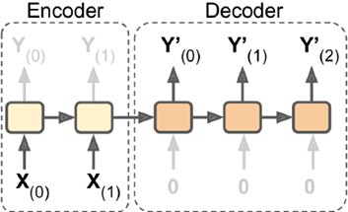
9.5.1 RNN概述
RNN分类
Encoder-Decoder：输入sequence-to-vector，称作encoder，输出vector-to-sequence，称作decoder。
这是一个delay模型，经过一段延迟，即把所有输入都读取后，在decoder中获取输入并输出一个序列。这个模型在机器翻译中使用较广泛，源语言输在入放入encoder，浓缩在状态信息中，生成目标语言时，可以生成一个不长度的目标语言序列。
向量表示图

Slide 55
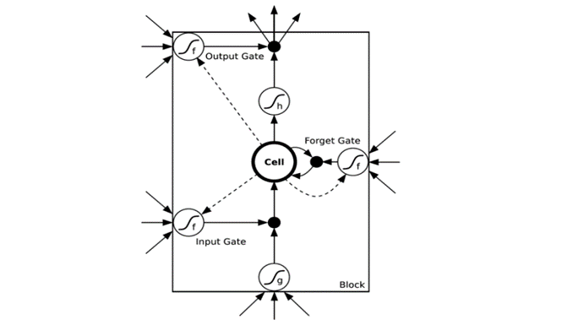
9.5.2 LSTM解析
长期短期记忆网络(通常被称为“LSTMs”)是一种特殊的RNNs，能够学习长期的依赖关系。目前非常流行，它与一般的RNNs结构本质上并没有什么不同，只是使用不同的函数去去计算隐藏层的状态。在LSTMs中，i结构被称为cells，可以把cells看作是黑盒用以保存当前输入xt之前的保存的状态ht-1，这些cells更加一定的条件决定哪些cell抑制哪些cell兴奋。它们结合前面的状态、当前的记忆与当前的输入,同时已经证明，该网络结构在对长序列依赖问题中非常有效。LSTMs的网络结构如下图所示。

Slide 56
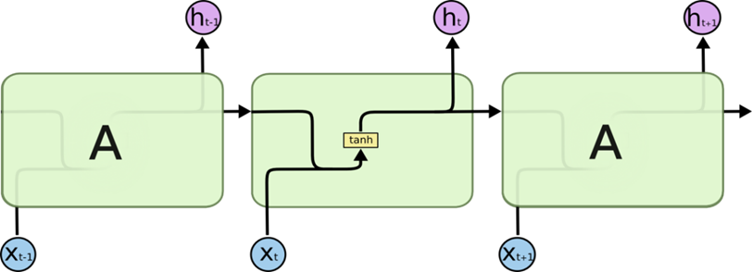

9.5.2 LSTM解析
LSTMs的核心思想是首先LSTMs适合于处理和预测时间序列中间隔和延迟非常长的重要事件，所有经常性的神经网络都具有神经网络重复模块链的形式。在标准的RNNs中，这个重复模块将具有非常简单的结构，如图所示单个的tanh 双曲正切层。
LSTMs也有这样的链式结构，但重复模块有不同的结构。而不是有一个单一的神经网络层，如图所示有四个结构在一个非常特殊的方式进行交互。

Slide 57
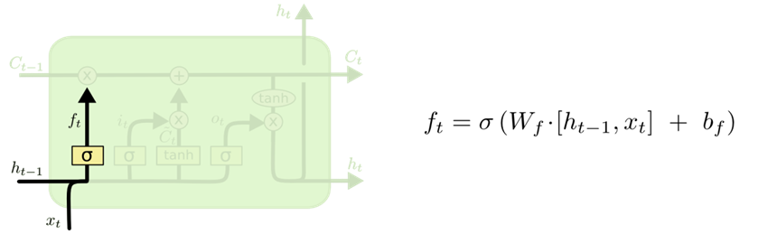
9.5.2 LSTM解析
第一步 丢弃旧信息
LSTMs的第一步是，决定哪些信息要从前一个cell state(元胞状态)扔掉的，也就是丢弃旧状态信息。这个是由一个Sigmoid层决定的，叫做“忘记门层”。
它对应的输入为ht-1和xt，也就是上一层的输出ht-1和本层的输入xt，如上图所示的公式，其输出是ft。对cell state中的每个数字输出0和1之间的数字，1代表“完全保持这个”，而0代表“完全摆脱这个。

Slide 58
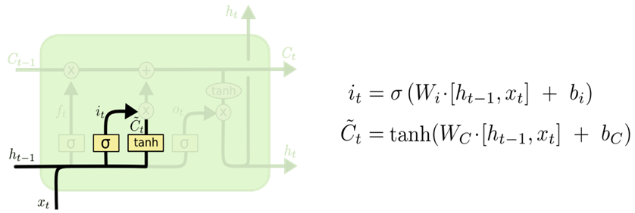
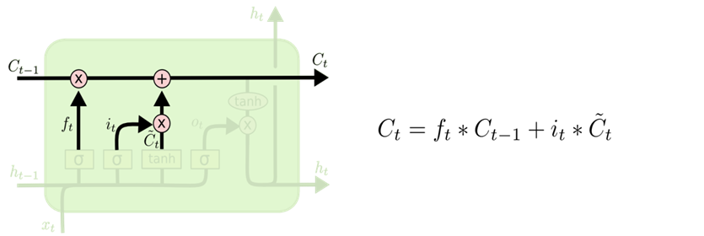
9.5.2 LSTM解析
第二步 存储新信息
用Ct-1表示上一个状态的cell state，当前将被更新为新状态Ct。这一步共包含两个部分。上一层的输出ht-1和本层的输入xt继续流动，流动到Sigmoid层，称为“输入门层”，该层决定将要更新的值。然后一个tanh层创建一个新的状态候选值向量C-t，它会被加入到cell state中。如下图所示：
同时将Ct-1更新为Ct。把旧状态 Ct与ft相乘，丢弃掉确定需要丢弃的信息(ft来自“忘记门”)。接着加上it∗C~t，这就是新的状态候选值，根据确定的每一个state值更新程度的大小而变化。

Slide 59
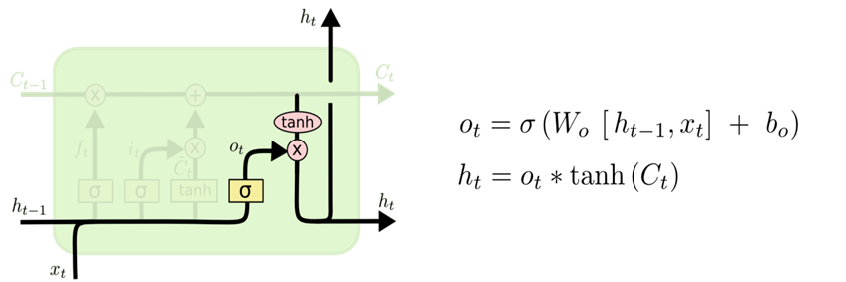
9.5.2 LSTM解析
第三步 输出
最后一步，需要确定输出值ht。如下图所示，自第二步的新cell状态Ct通过tanh 进行处理(得到一个在-1到1之间的值)，然后Sigmoid 门的输出相乘，最终得到ht。对于Sigmoid门的输出，看下图的下方，运行一个Sigmoid层，这里的Sigmoid层的的输入是输入为ht-1和xt，其实就是一个后置的“忘记门”，所以通过tanh的cell state的输出相乘得到的输出即确定输出ht。

Slide 60
9.5.3 循环神经网络典型应用介绍
语言模型与文本生成(Language Modeling and Generating Text)
给一个单词序列，需要根据前面的单词预测每一个单词的可能性。语言模型能够给出一个语句正确的可能性，这是机器翻译的一部分，往往可能性越大，语句越正确。另一种应用便是使用生成模型预测下一个单词的概率，从而生成新的文本根据输出概率的采样。语言模型中，典型的输入是单词序列中每个单词的词向量(如 One-hot vector)，输出时预测的单词序列。当在对网络进行训练时，如果0t＝xt+1，那么第t步的输出便是下一步的输入。
语音识别(Speech Recognition)
语音识别是指给一段声波的声音信号，预测该声波对应的某种指定源语言的语句以及该语句的概率值。

Slide 61
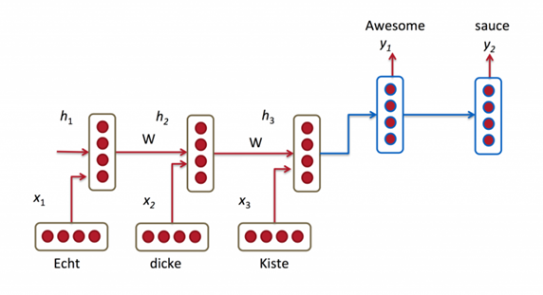
9.5.3 循环神经网络典型应用介绍
机器翻译(Machine Translation)
机器翻译是将一种源语言语句变成意思相同的另一种源语言语句，如将英语语句变成同样意思的中文语句。与语言模型关键的区别在于，需要将源语言语句序列输入后，才进行输出，即输出第一个单词时，便需要从完整的输入序列中进行获取。机器翻译如下图所示：
图像描述生成 (Generating Image Descriptions)
同卷积神经网络(convolutional Neural Networks, CNNs)类似，RNNs已经在对无标图像描述自动生成中得到应用。将CNNs与RNNs结合进行图像描述自动生成。该组合模型能够根据图像的特征生成描述。

